Slide 2
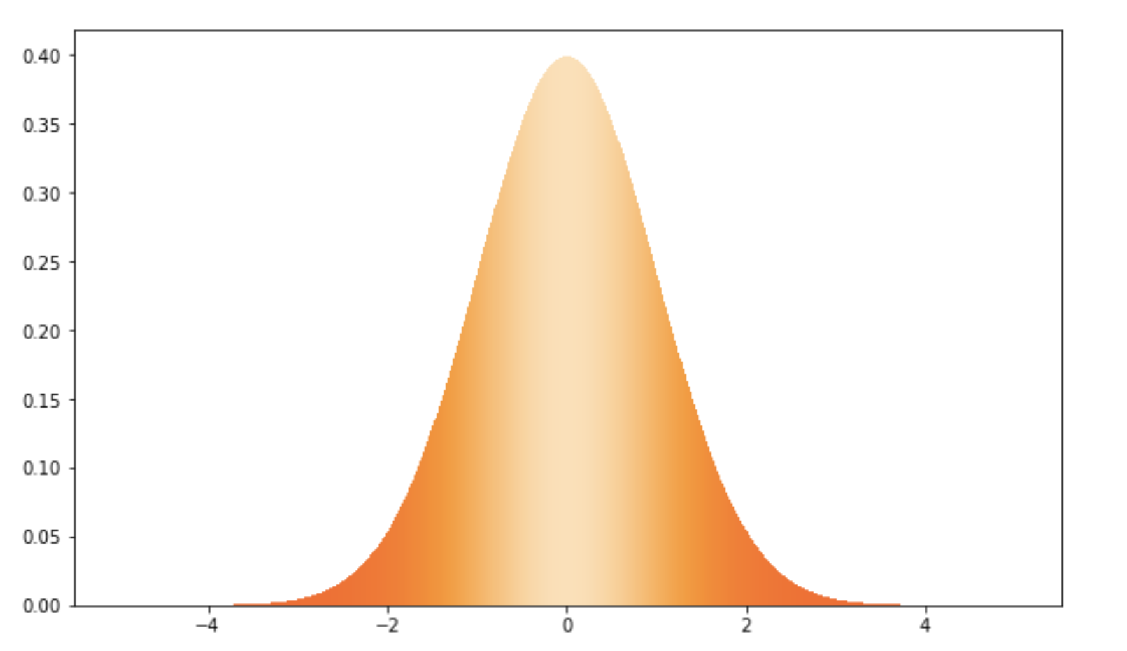
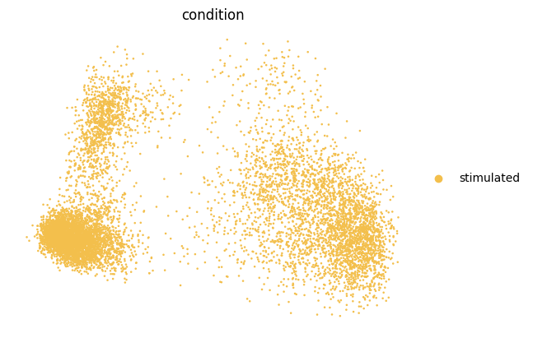
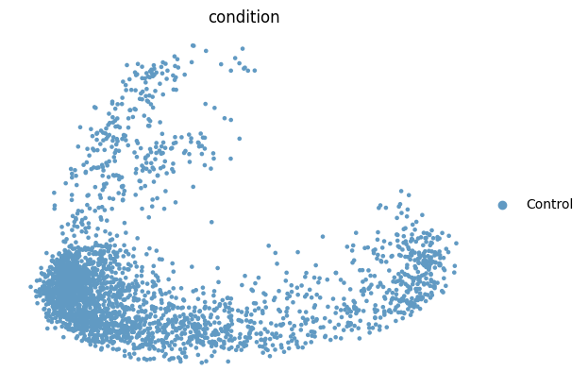
Style Vector
Style
Encoder
Z_{style}
+
Z_{predict}
Decoder
Z_{content_control}
stimulated
^
stimuluated
Content
Encoder
Smooth
L1Loss
control
SmoothL1Loss
Z_{content_Stimulated}
stimulated
Notes:
Fig1 模型结构图

Slide 3
Predicted
Predicted
Control
Control
Notes:
Fig2
A 我们的方法效果最好
BC 我们的perb 出来的结果和 real 的mean 最接近
D control 和 stimulated real 相差比较大，比如红色点
E pbmc 的umap

Slide 4
Notes:
Fig3 gene expression 的对比，我们想说明我们perb 的结果 能够增强基因expression PBMC

Slide 5
Notes:
Fig3 gene expression 的对比，我们想说明我们perb 的结果 能够增强基因expression PBMC

Slide 6
Predicted
Predicted
Control
Control
Notes:
Fig2
A 我们的方法效果最好
BC 我们的perb 出来的结果和 real 的mean 最接近
D control 和 stimulated real 相差比较大，比如红色点
E pbmc 的umap

Slide 7
Notes:
Fig3 gene expression 的对比，我们想说明我们perb 的结果 能够增强基因expression PBMC

Slide 8
Notes:
Fig3 gene expression 的对比，我们想说明我们perb 的结果 能够增强基因expression PBMC

Slide 9
Predicted
Predicted
Control
Control
Notes:
Fig2
A 我们的方法效果最好
BC 我们的perb 出来的结果和 real 的mean 最接近
D control 和 stimulated real 相差比较大，比如红色点
E pbmc 的umap

Slide 10
Notes:
Fig3 gene expression 的对比，我们想说明我们perb 的结果 能够增强基因expression PBMC

Slide 11
Notes:
Fig3 gene expression 的对比，我们想说明我们perb 的结果 能够增强基因expression PBMC

